Slide 1
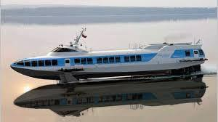
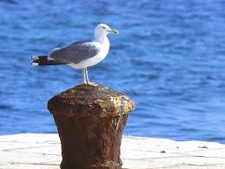
PUTUJEMO BRODOM

Slide 2
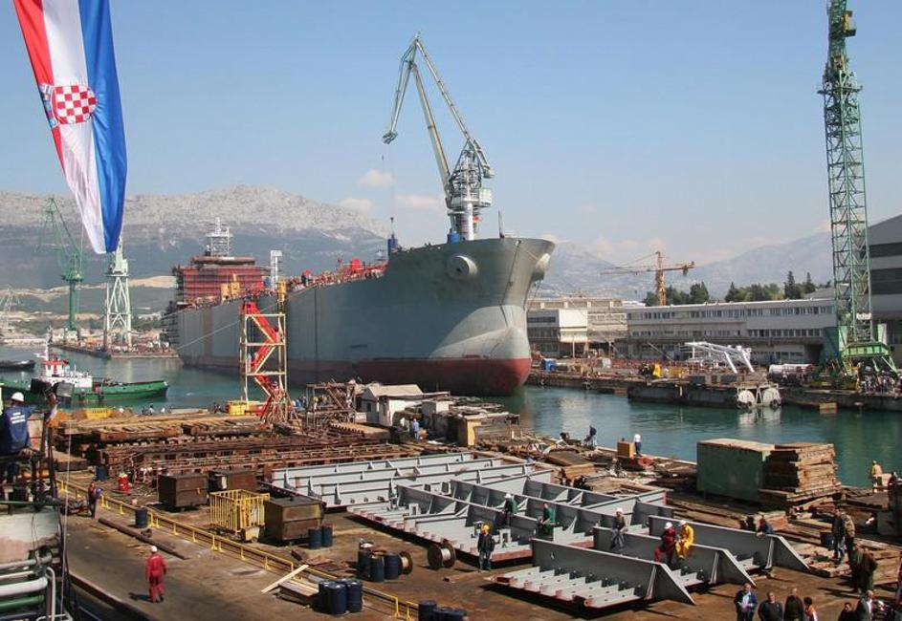
BROD
je prometno sredstvo koje plovi:
rijekama
jezerima
morima
BRODOGRADILIŠTE
- je mjesto gdje se grade brodovi

Slide 3
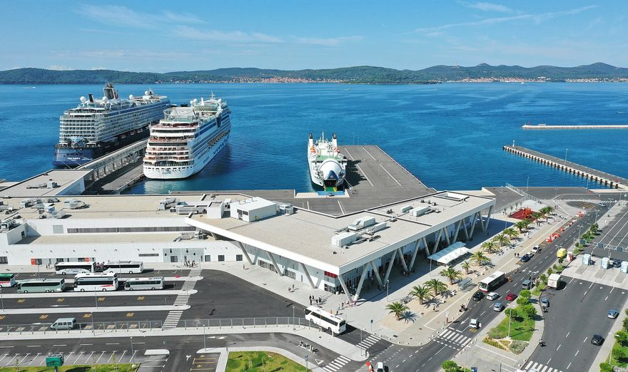
BRODSKA LUKA
je mjesto pristajanja i isplovljavanja brodova

Slide 4
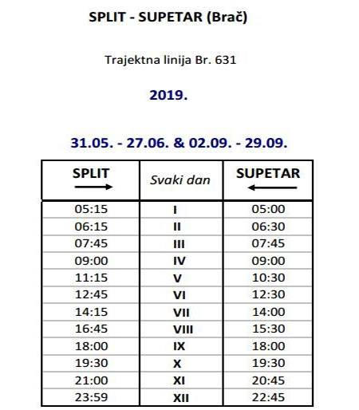
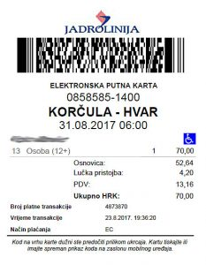
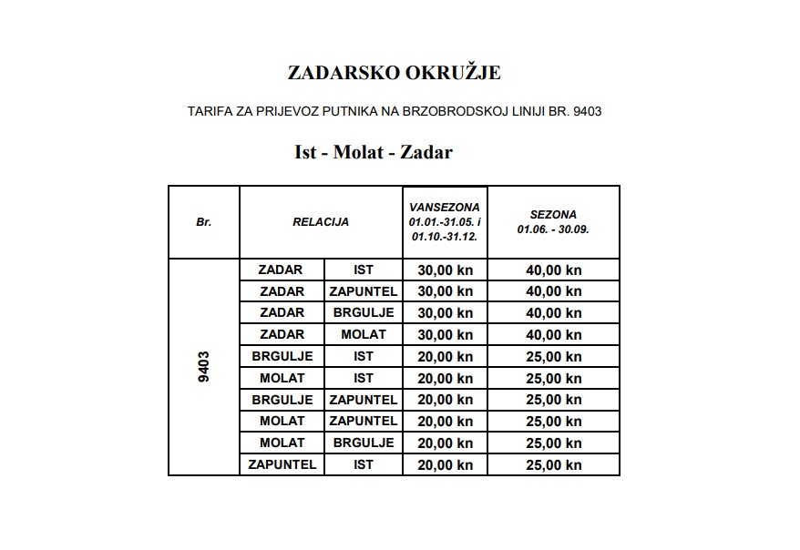
- BLAGAJNA – mjesto gdje se kupuju karte
- VOZNI RED
- PUTNA KARTA

Slide 5
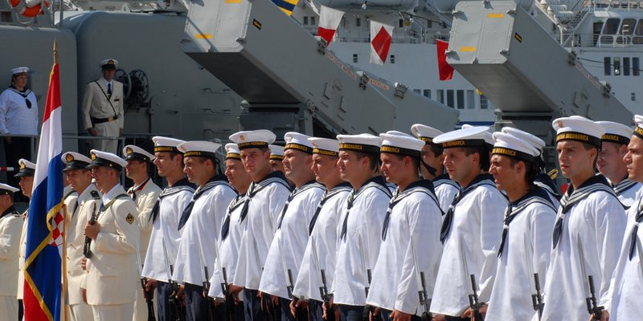
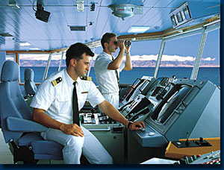
BRODSKI ČASNIK – upravlja brodom i brine o sigurnosti plovidbe.
MORNARI – brinu o putnicima, brodu i teretu na brodu
KORMILAR – upravlja kormilom i usmjerava pristajanje i plovidbu broda ili čamca
POSADA BRODA

Slide 6
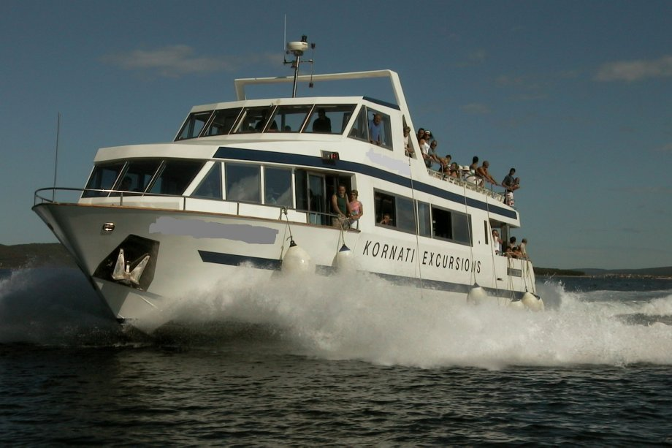
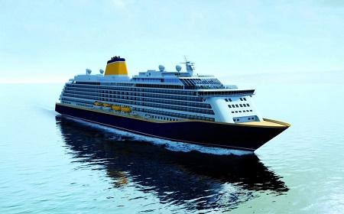
VRSTE BRODOVA
PUTNIČKI BRODOVI – prevoze samo putnike

Slide 7
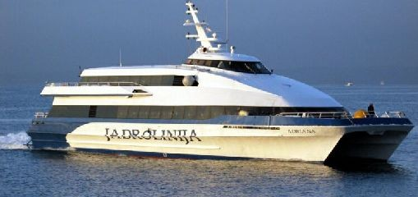
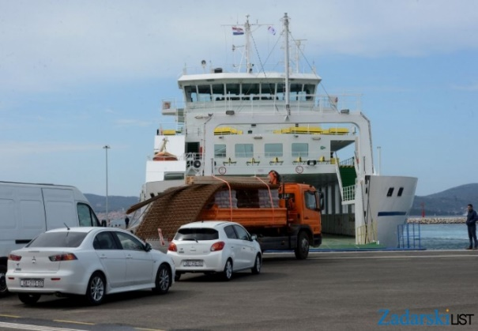
KATAMARAN
brzi taxi vodeni prijevoz (brod spojen s 2 trupa)
TRAJEKT
prevozi putnike, vozila i robu na kraće relacije

Slide 8
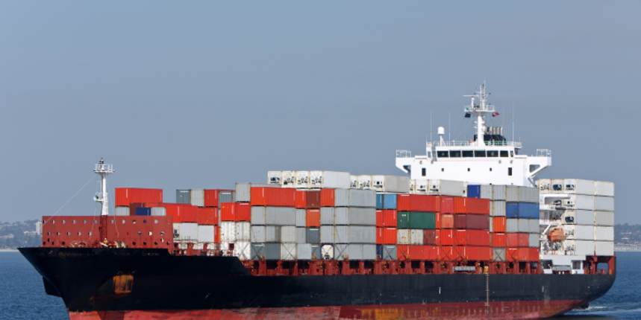
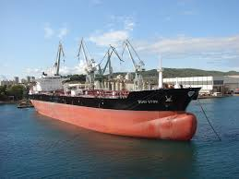
TERETNI BRODOVI – prevoze razne vrste tereta
nafta
plin
drvo
kontejneri
hladnjače...

Slide 9
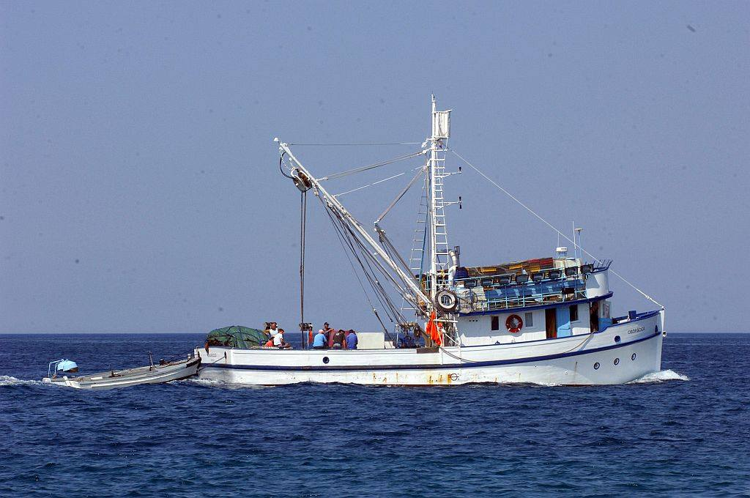
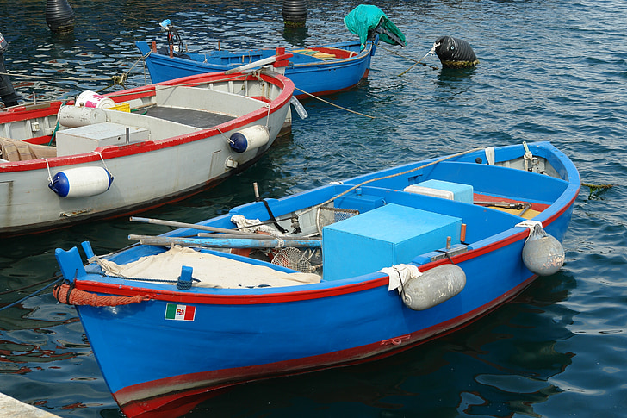
RIBARSKI BRODOVI – za ribolov, preradu i prijevoz ribe

Slide 10
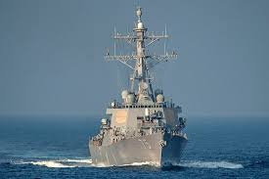
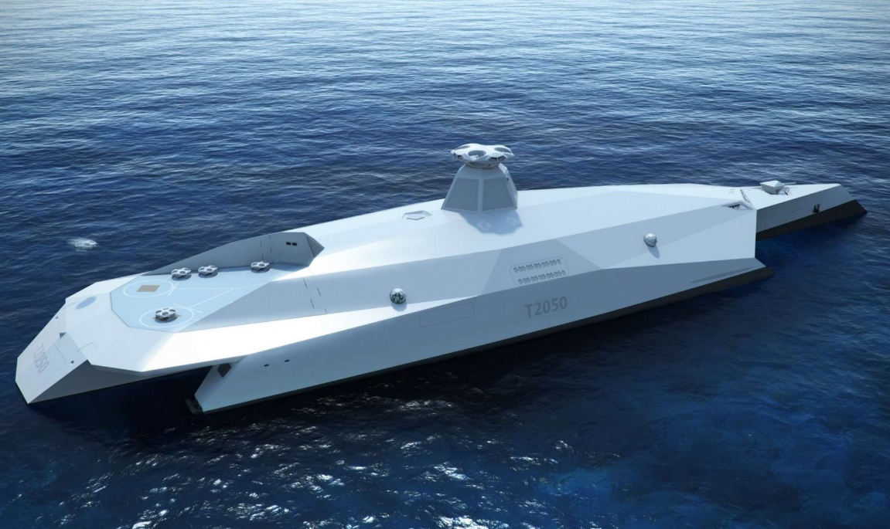
RATNI BRODOVI – za vojne vježbe i obranu domovine

Slide 11
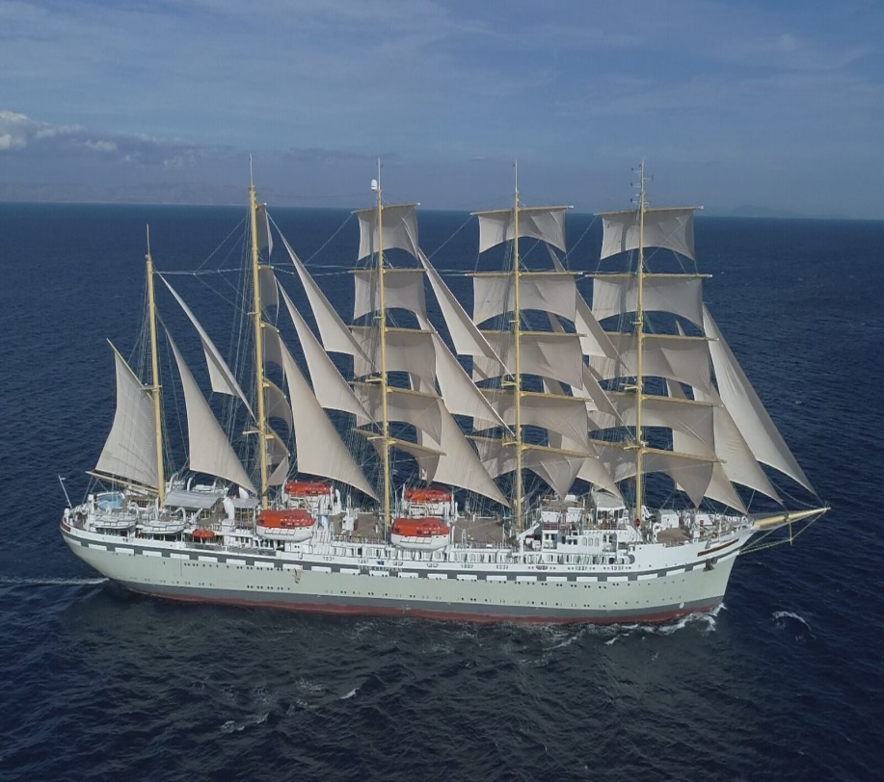
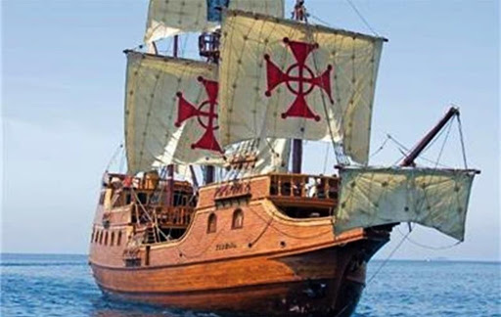
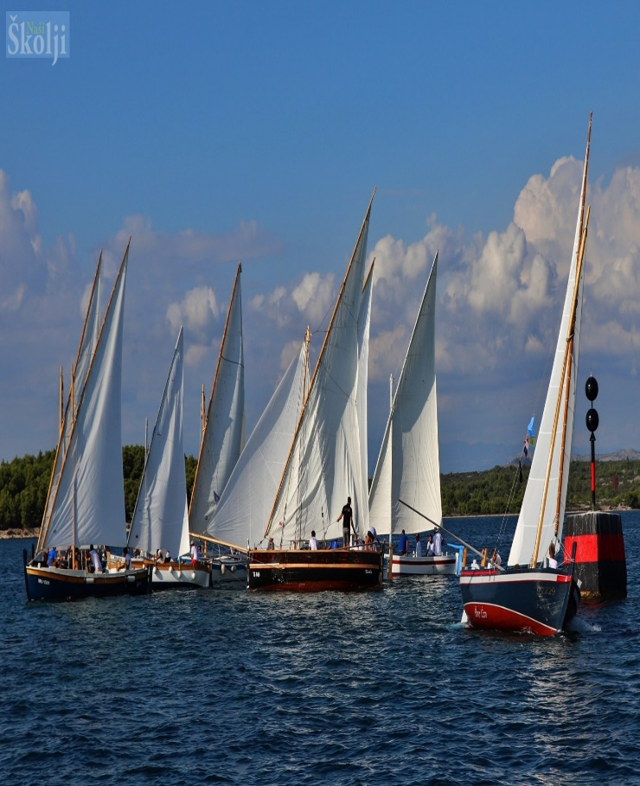
JEDRENJACI – brodovi koji plove snagom vjetra

Slide 12
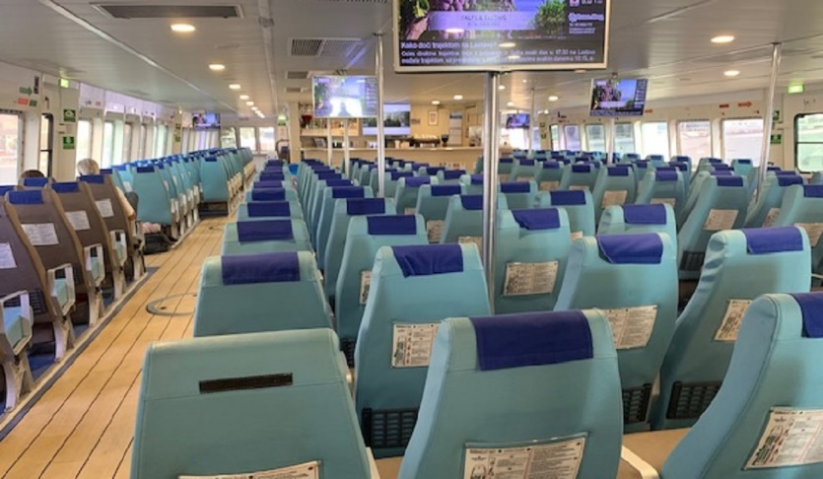
PONAŠANJE PUTNIKA NA BRODU
paze na sigurnost i ne naginju se preko ograde
sjede na svojim mjestima
mogu se kretati prostorom samo za putnike
ne smiju ometati ostale putnike
ne bacaju otpad i smeće u vodu

Slide 13
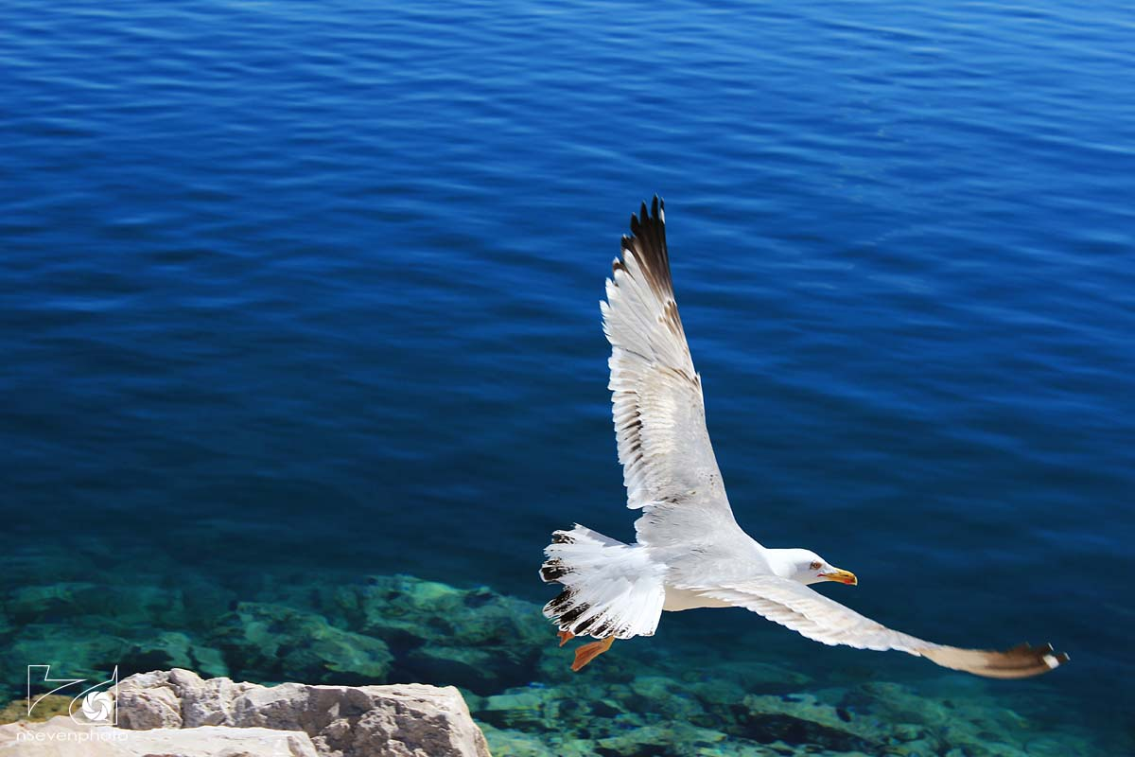

Učiteljica, Anita Svilokos

